Slide 1

Виды спектров.
Спектральный анализ.
Муллиркин И. И. учитель физики
МАОУ Первый Новоорский лицей

Slide 2


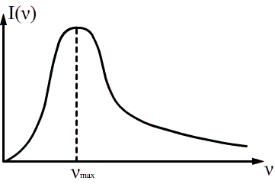
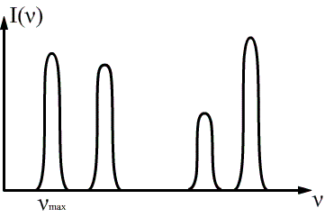
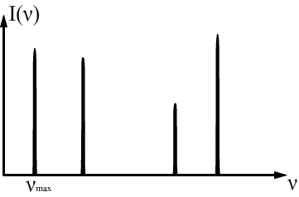
Спектры излучения
Спектры излучения
Непрерывные
Линейчатые
Полосатые
Распределение энергии по частотам
(спектральная плотность интенсивности излучения)

Slide 3

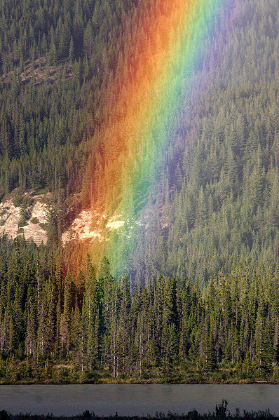
Непрерывный спектр
Дают тела, находящиеся в твердом, жидком состоянии, а также плотные газы.
Чтобы получить, надо нагреть тело до высокой температуры.
Характер спектра зависит не только от свойств отдельных излучающих атомов, но и от взаимодействия атомов друг с другом.
В спектре представлены волны всех длин и нет разрывов.
Непрерывный спектр цветов можно наблюдать на дифракционной решетке. Хорошей демонстрацией спектра является природное явление радуги.

Slide 4
Линейчатый спектр
Дают все вещества в газообразном атомарном (но не молекулярном) состоянии (атомы практически не взаимодействуют друг с другом).
Изолированные атомы данного химического элемента излучают волны строго определенной длины.
Для наблюдения используют свечение паров вещества в пламени или свечение газового разряда в трубке, наполненной исследуемым газом.
При увеличении плотности атомарного газа отдельные спектральные линии расширяются.

Slide 5
Полосатый спектр
Спектр состоит из отдельных полос, разделенных темными промежутками.
Каждая полоса представляет собой совокупность большого числа очень тесно расположенных линий.
Создаются молекулами, не связанными или слабосвязанными друг с другом.
Для наблюдения используют свечение паров в пламени или свечение газового разряда.

Slide 6
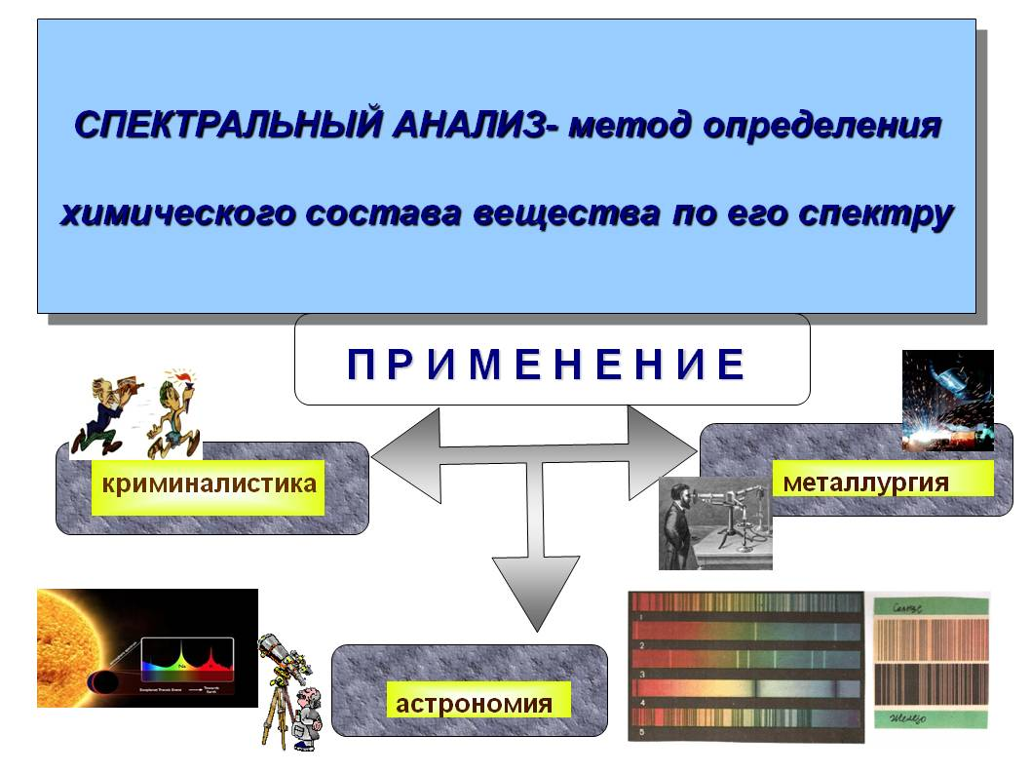

Slide 7
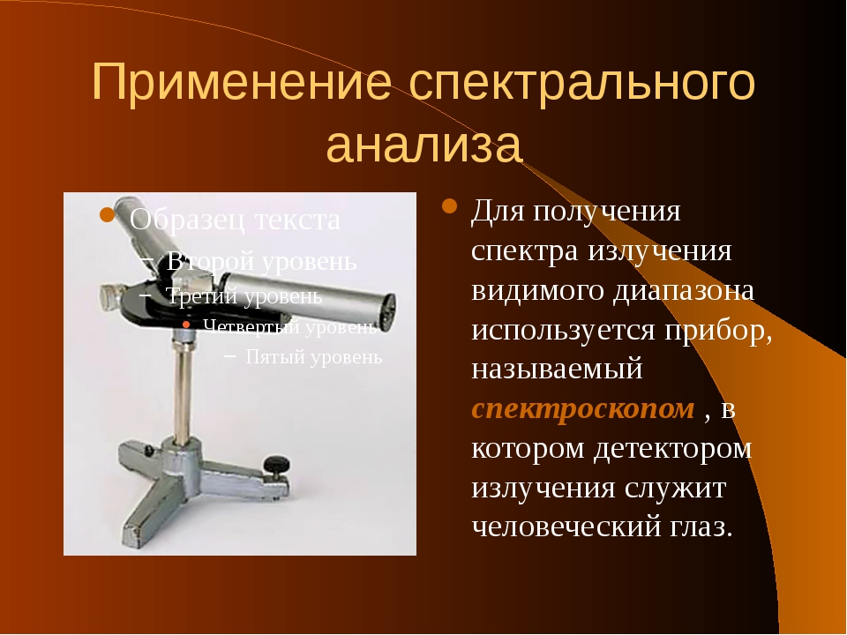

Slide 8
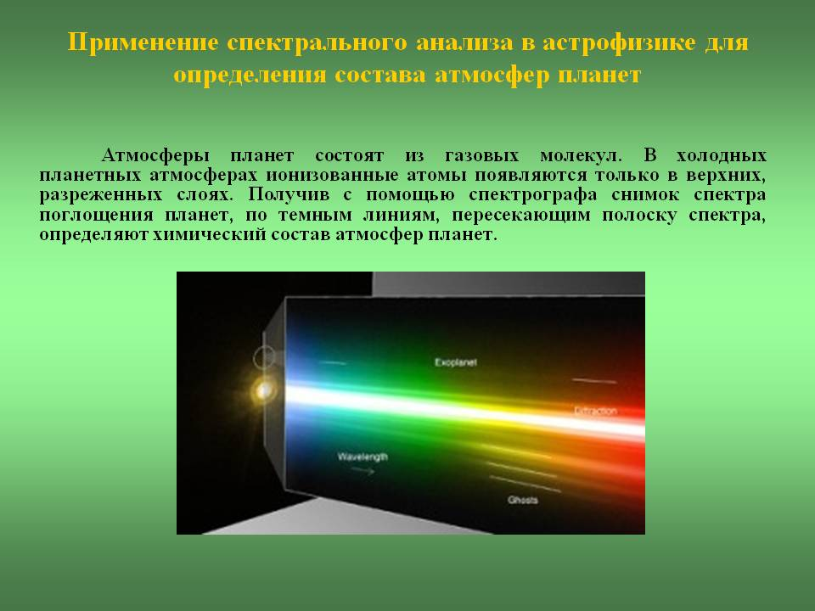

Slide 9
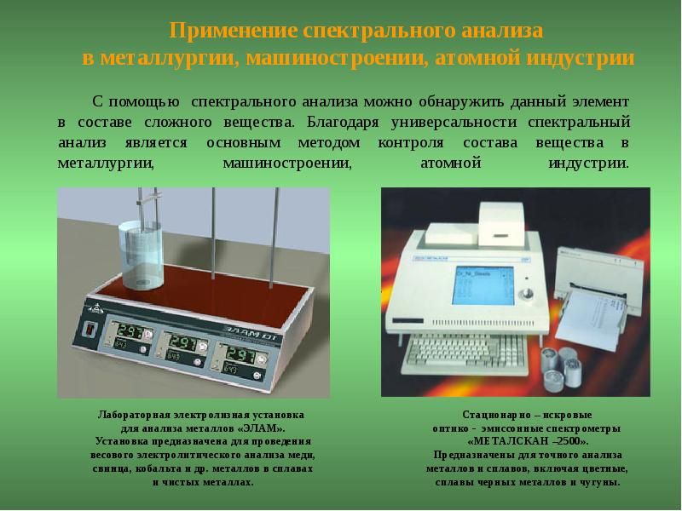

Slide 10
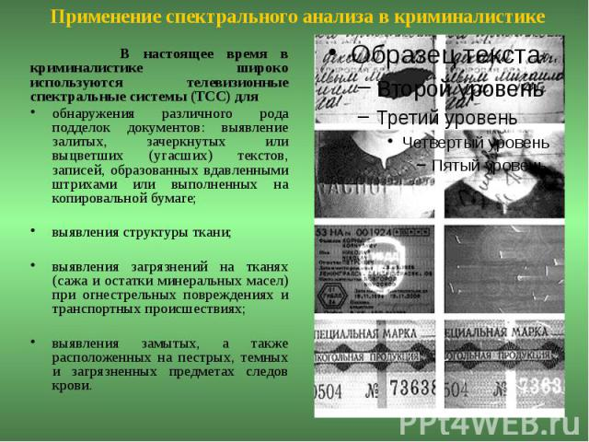

Slide 11
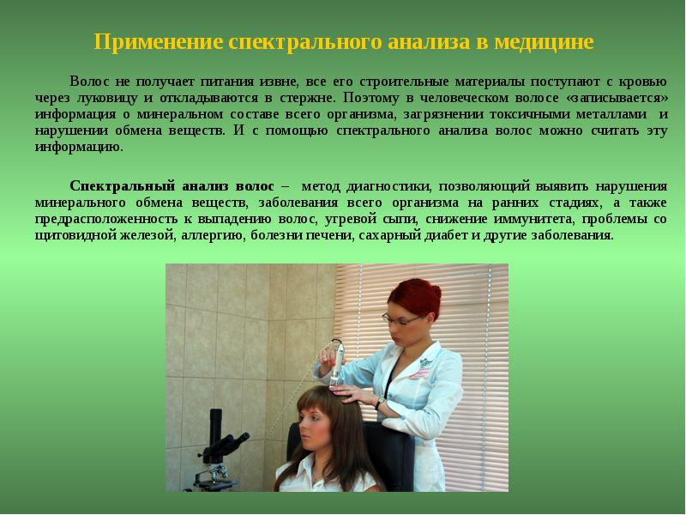

Slide 12
Используемые ресурсы
http://nsportal.ru/npo-spo/estestvennye-nauki/library/2016/03/28/konspekt-po-teme-dispersiya-sveta
http://prezentacii.com/po-fizike/2748-vidy-spektrov-spektralnyy-analiz.html
https://yandex.ru/images/

